Slide 1
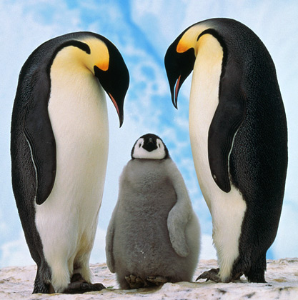
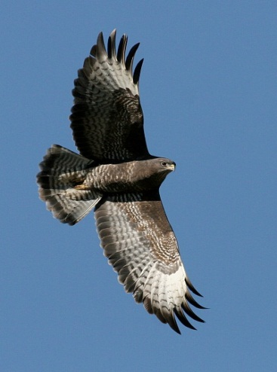
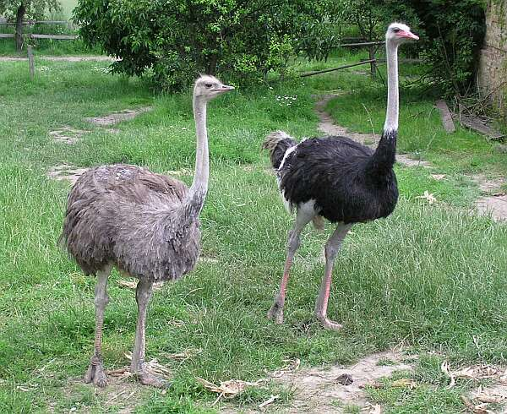
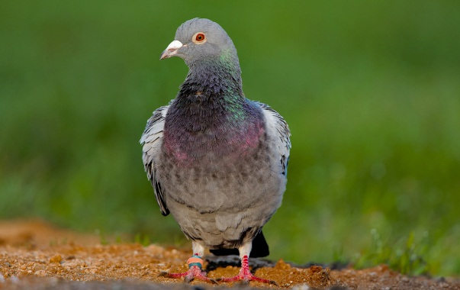
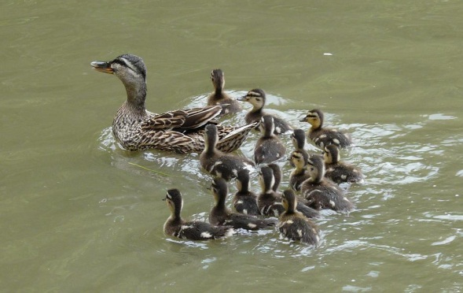
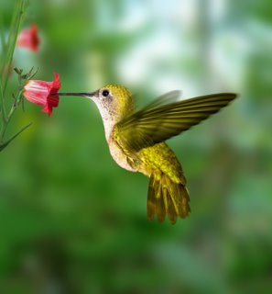
23.1 Stavba těla ptáků
Elektronická učebnice - II. stupeň Základní škola Děčín VI, Na Stráni 879/2 – příspěvková organizace Přírodopis
Různé způsoby a místa života, různé způsoby obživy, různé způsoby pohybu, různá zbarvení peří…
Autor: Michal Burian

Slide 2
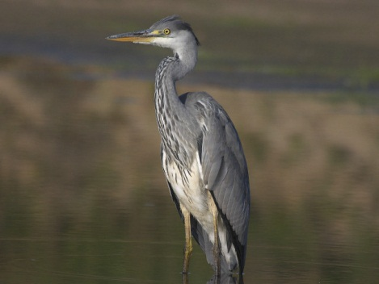
23.2 Co už víš?
Elektronická učebnice - II. stupeň Základní škola Děčín VI, Na Stráni 879/2 – příspěvková organizace Přírodopis
ptáci
vyšší živočichové
stálá tělní teplota
celý svět
peří - křídla
- zobák - kloaka
součást všech ekosystémů
rozmnožování - vejce
plavci, běžci, letci

Slide 3
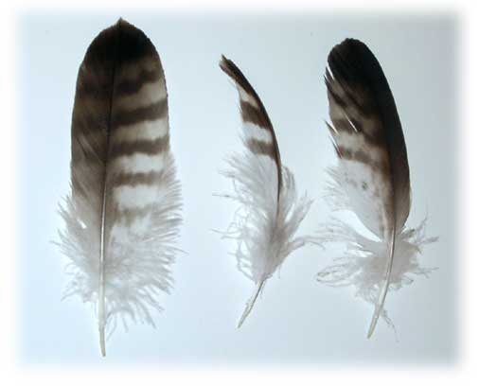
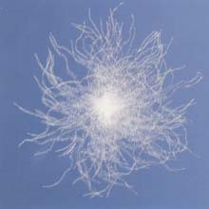
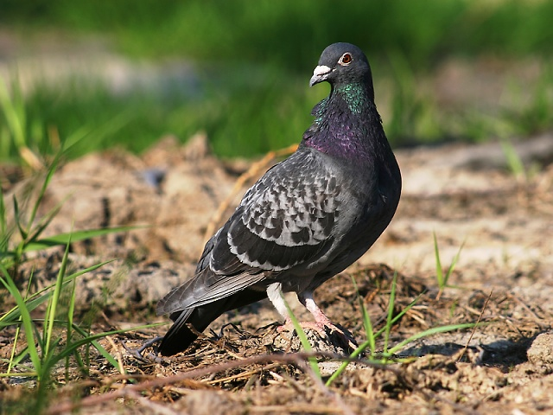
23.3 Jaké si řekneme nové termíny a názvy?
Elektronická učebnice - II. stupeň Základní škola Děčín VI, Na Stráni 879/2 – příspěvková organizace Přírodopis
VNĚJŠÍ STAVBA TĚLA
peří
ocas
přední končetiny - křídla
hlava
krk
trup
obrysové
prachové
zadní konč.
*na povrchu
*nejdelší v perutích
a v ocase
*pod obrysovým
*zadržuje teplo
*absorbuje vlhko

Slide 4
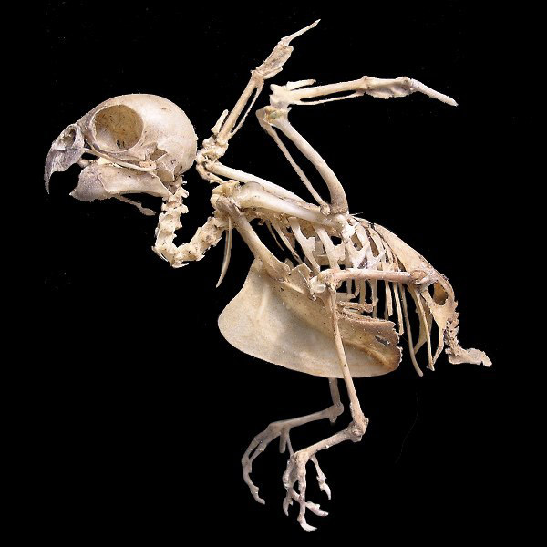
23.4 Co si řekneme nového?
Elektronická učebnice - II. stupeň Základní škola Děčín VI, Na Stráni 879/2 – příspěvková organizace Přírodopis
Trávicí s. - dutina ústní -> hltan -> jícen – rozšířený ve vole -> žlaznatý žaludek -> svalnatý žaludek -> střeva -> kloaka
VNITŘNÍ STAVBA TĚLA
vole - vlhčení a bobtnání potravy - zrní, bobule, atp. (masožravci vole nemají)
kostra
zobák
Dýchání – nozdry -> průdušnice -> 2 průdušky -> vstupují do plic a větví se na mnoho průdušinek -> ty končí v plicních sklípcích – zde se dostává kyslík do krve
hrudní kost
s hřebenem
vzdušné vaky (vychlípeniny plic) - zasahují mezi orgány nebo do velkých kostí
běhák
Cévní s. - srdce –– dokonale rozdělené - 2 komory + 2 síně,
(krev se nemísí)
- svým smršťováním uvádí krev do pohybu
většina kostí dutá
krevní oběh
malý = srdce + plíce
velký = srdce + tělo

Slide 5
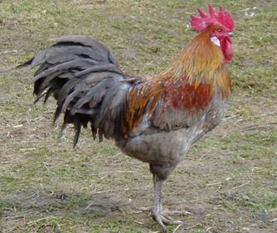
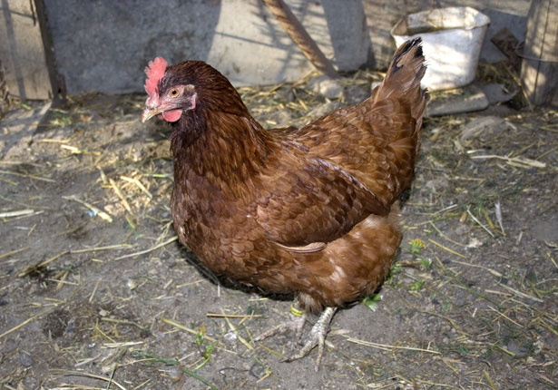
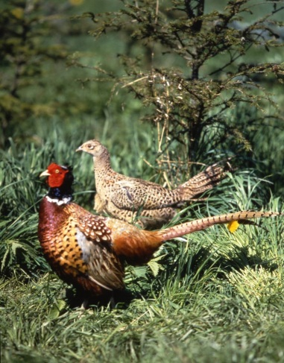
23.5 Procvičení a příklady
Elektronická učebnice - II. stupeň Základní škola Děčín VI, Na Stráni 879/2 – příspěvková organizace Přírodopis
Pohlavní dvojtvárnost
samičí pohlavní žlázy
– 2 vaječníky – vyvinutý jen levý – v něm vznikají vaječné b.(žloutky) – po oplození se vytváří okolo zárodku bílek, 2 papírové blány a nakonec vápenatá schránka (skořápka)
samčí pohlavní žlázy
– 2 varlata – fazol.tvar, vytváří spermie
Samec - zbarvený,
nápadný
Samice – hnědá, šedá, nenápadná
Rozmnožování - samice po oplození naklade vejce, sedí na nich střídavě (většina druhů), zahřívají je, po vylíhnutí se o ně starají.
krmiví ptáci – mláďata slepá, holá, musí se krmit
X nekrmiví ptáci – mláďata vidí, jsou ochmýřená, schopná běhat, sama zobat

Slide 6
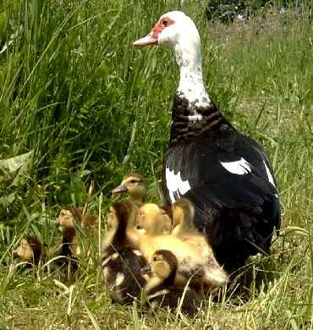
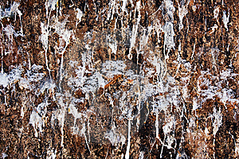
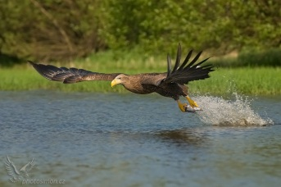
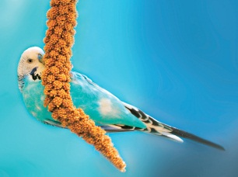
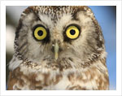
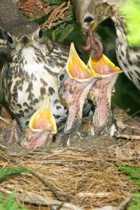
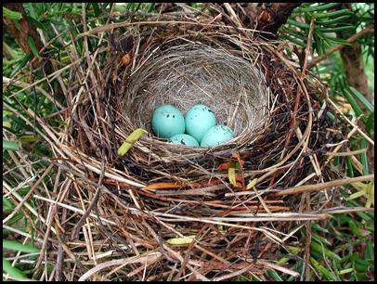
23.6 Něco navíc pro šikovné
Elektronická učebnice - II. stupeň Základní škola Děčín VI, Na Stráni 879/2 – příspěvková organizace Přírodopis
vylučování - 2 ledviny – vytváří moč - kašovitá, bělavá hmota – kloakou vychází ven z těla společně s trusem
rozdělení podle potravy:
masožravci – dravci, sovy
všežravci – většina ptáků žijících u nás
býložravci – semenožravci - papoušci
nervová s.
- poměrně vyvinutý mozek -> umožňuje „vyšší úroveň“ chování
=> stavba hnízda, krmení, odchov mláďat
kyslík se v krvi váže na červené barvivo – hemoglobin – obsažený v červených krvinkách
ze smyslů nejvíce vyvinutý zrak

Slide 7
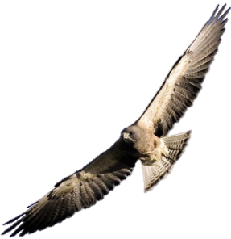
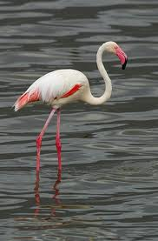
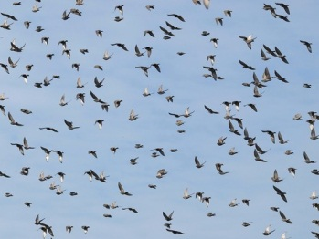
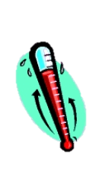
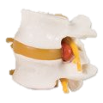
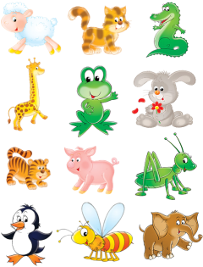
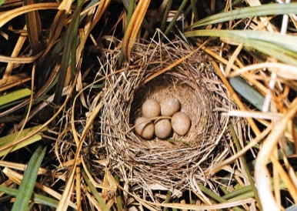
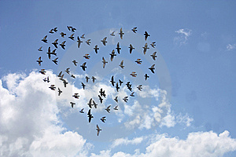
23.7 CLIL
Elektronická učebnice - II. stupeň Základní škola Děčín VI, Na Stráni 879/2 – příspěvková organizace Biology
Birds are feathered, winged, bipedal, warm-blooded, egg-laying, vertebrate animals.
40°C

Slide 8
23.8 Test znalostí
Elektronická učebnice - II. stupeň Základní škola Děčín VI, Na Stráni 879/2 – příspěvková organizace Přírodopis
1. Jak nazýváme zvláštní kost vzniklou srůstem několika kostí, již mají pouze ptáci? a. chyták b. hrabák c. běhák d. hřeben
2. Srdce ptáků je rozdělené na…? a. 1 síň a 1 komoru b. 1 síň a 2 komory c. 2 síně a 1 komoru d. 2 síně a 2 komory
3. Krmivými ptáky nazýváme… a. ptáky určené k vykrmení b. ptáky – mláďata, o něž se starají rodiče c. ptáky – mláďata, o něž se rodiče nestarají d. dravce, jež loví svou potravu
4. Peří ptáků – odlišujeme 2 typy: a. prachové a tukové b. prachové a obrysové c. tukové a obrysové d. hladké a hrubé
Správné odpovědi:
c
d
b
b

Slide 9
Elektronická učebnice - II. stupeň Základní škola Děčín VI, Na Stráni 879/2 – příspěvková organizace Přírodopis
23.9 Použité zdroje, citace
http://cs.petclub.eu
http://skolakov3c.sweb.cz
http://uchiha-sasuke-a-orochimaru.blog.cz/1107/kane-lesni
http://www.nature-photogallery.eu
http://www.forbook.cz
http://www.eprojekty.cz
http://www.jynx-t.net
http://www.zaclona.cz
http://www.themodernapprentice.com
http://andulka.svetu.cz
http://www.srom.hranet.cz
http://oko.yin.cz
http://hobby.blesk.cz
http://drubez.chovzvirat.com
http://www.wildafrica.cz
http://zazraky-vsehomira.blog.cz

Slide 10
Elektronická učebnice - II. stupeň Základní škola Děčín VI, Na Stráni 879/2 – příspěvková organizace Přírodopis
23.10 Anotace
Autor | Michal Burian
Období | 07 – 12/2011
Ročník | 7. a 8. ročník
Klíčová slova | Peří, duté kosti, vnitřní soustavy, vnější stavba
Anotace | Prezentace popisující vnitřní a vnější stavbu těla ptáků, jejich význam.

